Slide 1



基于多维处理法的跨反馈区域自混合振动信号的鲁棒性提取
葛世泽 2022.5.20

Slide 2
Content
Chapter 1 绪论
Chapter 2 SMI理论及信号成分分析
Chapter 3 时频分析基础及原理分析
Chapter 4 跨反馈水平信号的算法设计
Chapter 5 总结与展望

Slide 3
Part 1 基于SMI的时频分析原理

Slide 4
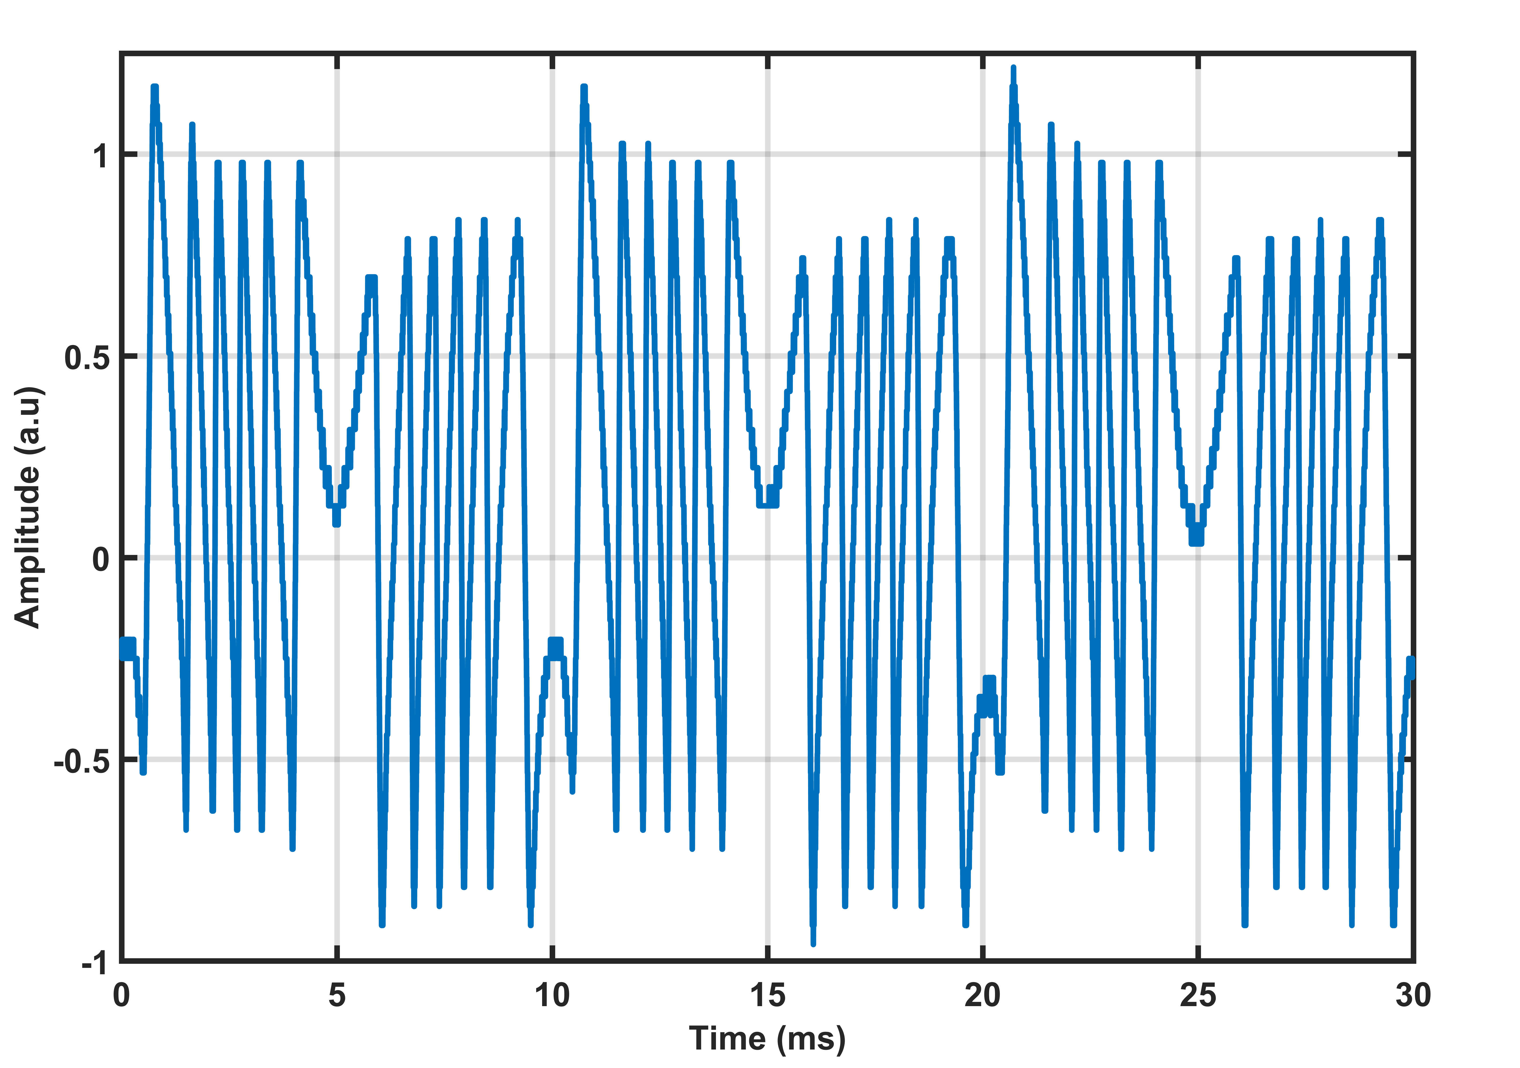
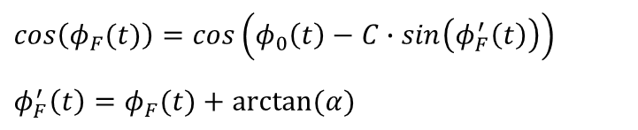
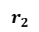
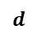
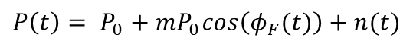
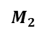
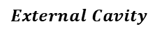
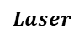
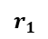
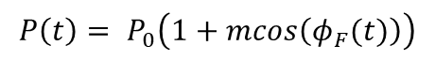
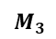
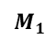
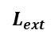
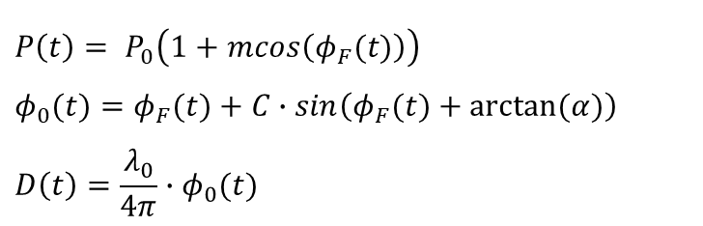
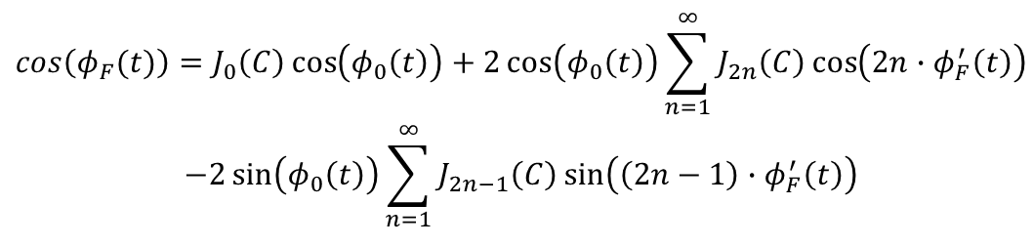
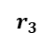
Part 1 基于SMI的时频分析原理
$\begin{aligned}P\left(t\right)= P_{0}\left(1+mcos\left(φ_{F}(t)\right)\right)\#\end{aligned}$ $\begin{aligned}φ_{0}(t)=φ_{F}(t)+C∙sin\left(φ_{F}(t)+arctan⁡(α)\right)\#\end{aligned}$
$$\begin{aligned}D\left(t\right)\end{aligned}=\frac{λ_{0}}{4π}∙φ_{0}(t)$$
$$M_{1}$$
$$d$$
$$M_{2}$$
$$L_{ext}$$
$$M_{3}$$
$$r_{1}$$
$$Laser$$
$$r_{2}$$
$$External Cavity$$
$$r_{3}$$
$$P\left(t\right)= P_{0}\left(1+mcos\left(φ_{F}(t)\right)\right)$$
$$\begin{aligned}&cos\left(φ_{F}(t)\right)=J_{0}\left(C\right)\cos\left(φ_{0}\left(t\right)\right)+2\cos\left(φ_{0}\left(t\right)\right)\sum_{n=1}^{∞}{J_{2n}\left(C\right)\cos\left(2n∙φ_{F}^{′}\left(t\right)\right)} \\ −2\sin\left(φ_{0}\left(t\right)\right)\sum_{n=1}^{∞}{J_{2n−1}\left(C\right)\sin\left(\left(2n−1\right)∙φ_{F}^{′}\left(t\right)\right)} \\ &\#\end{aligned}$$
$$P\left(t\right)= P_{0}+mP_{0}cos\left(φ_{F}(t)\right)+n(t)$$
$$cos\left(φ_{F}(t)\right)=cos\left(φ_{0}\left(t\right)−C∙sin\left(φ_{F}^{′}\left(t\right)\right)\right)$$
$$φ_{F}^{′}\left(t\right)=φ_{F}(t)+arctan⁡(α)$$

Slide 5
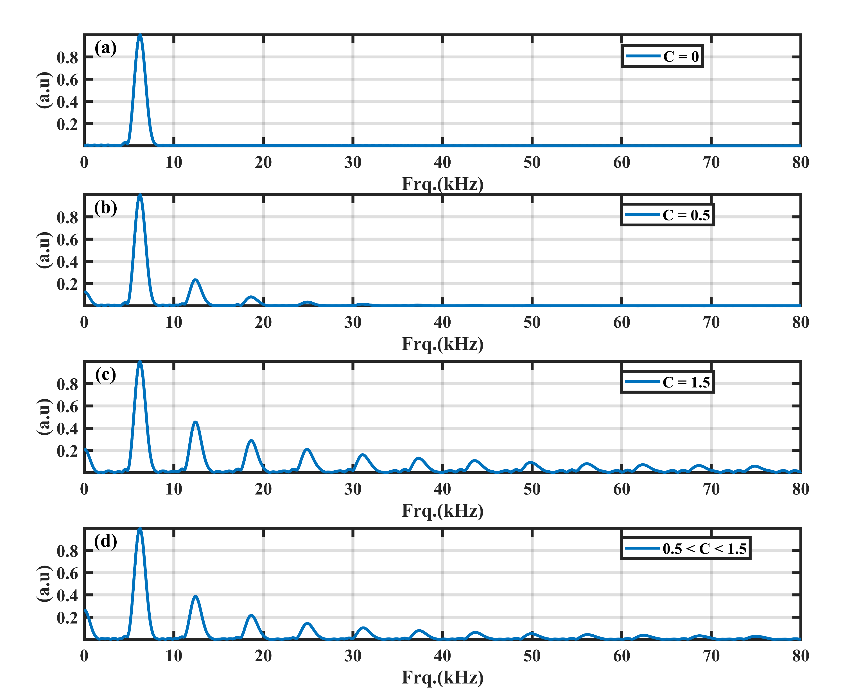
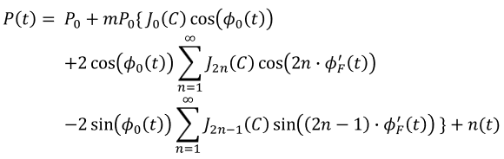
Part 1 基于SMI的时频分析原理
要点提取 ：1. 主频的正确识别与检测
2. 不同抑制能力对频谱的影响
3. 最终参数的测算

Slide 6
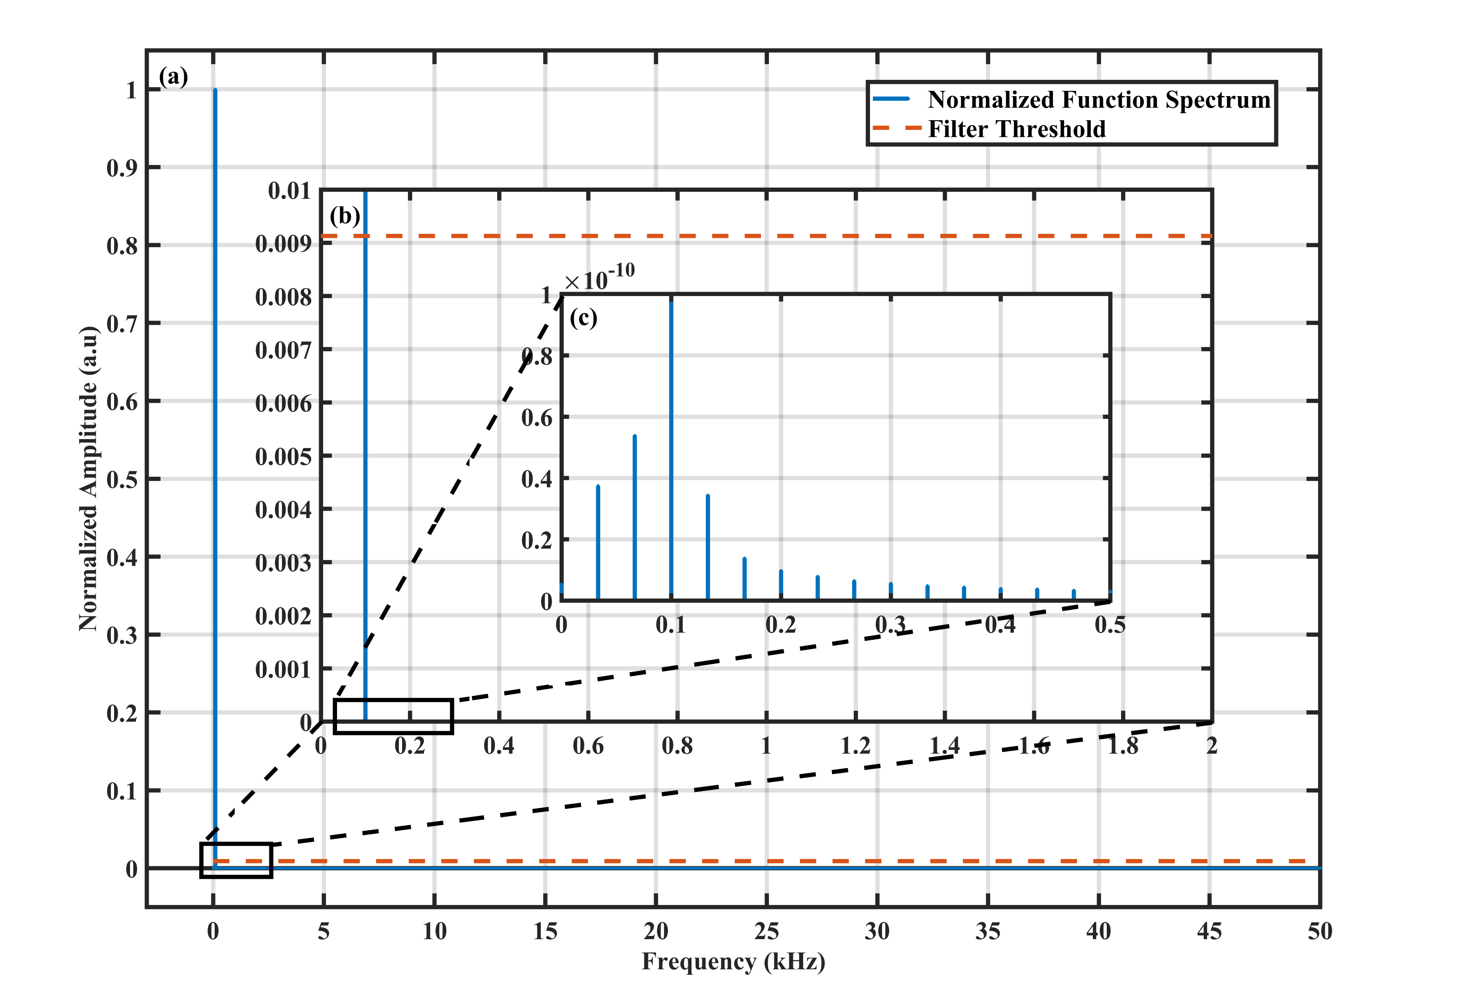
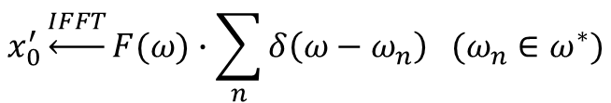
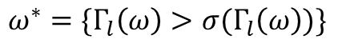
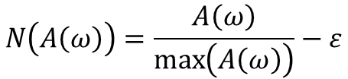
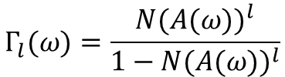
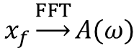
Part 1 基于SMI的时频分析原理
Frequency Sample:
$$x_{f}\underset{→}{FFT}A(ω)$$
$$N\left(A\left(ω\right)\right)=\frac{A\left(ω\right)}{\max\left(A\left(ω\right)\right)}−ε$$
$$Γ_{l}(ω)=\frac{{N(A(ω))}^{l}}{1−{N(A(ω))}^{l}}$$
$$ω^{∗}=\{Γ_{l}\left(ω\right)>σ(Γ_{l}\left(ω\right))\}$$
$$x_{0}^{′}\underset{←}{IFFT}F(ω)∙\sum_{n}{δ\left(ω−ω_{n}\right) {(ω}_{n}}∈ω^{∗})$$
J. I. Khan and U. Zabit, “Sparsity Promoting Frequency Sampling Method for Estimation of Displacement and Self-Mixing Interferometry Parameters,” in IEEE Sensors Journal, vol. 21, no. 9, pp. 10587-10594, 1 May1, 2021.

Slide 7
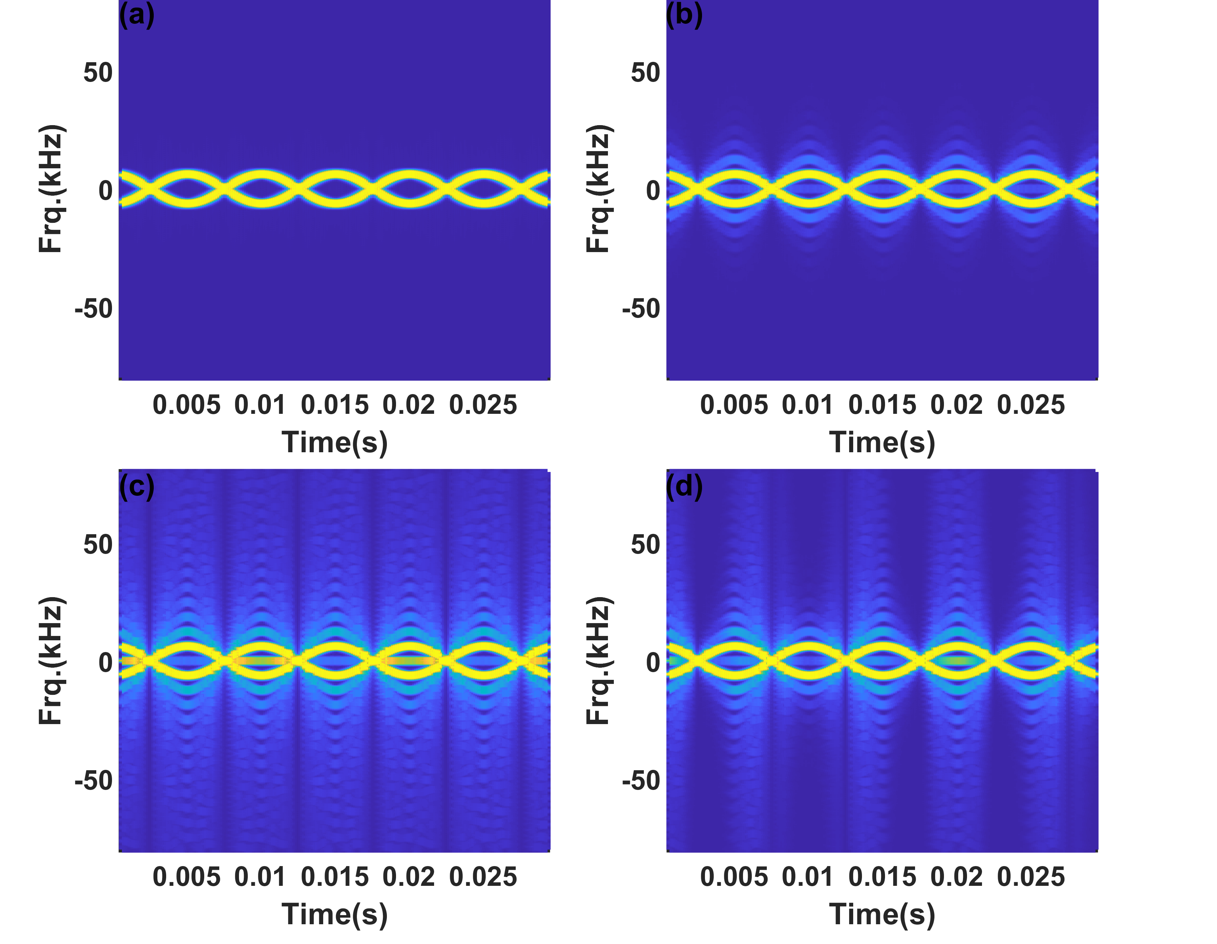
Part 1 基于SMI的时频分析原理
要点提取 ：1. 从信号端而不是输出端信号处理
2.主频的正确识别与检测
3.不同抑制能力对频谱的影响
4.最终参数的测算

Slide 8
不同反馈区域SMI信号
时频分析算法设计
Part 2

Slide 9
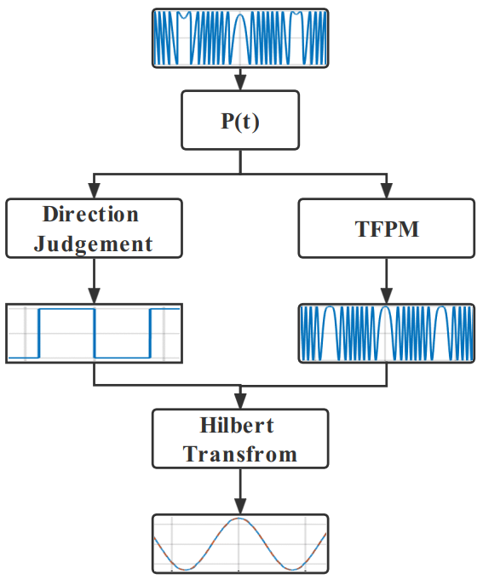
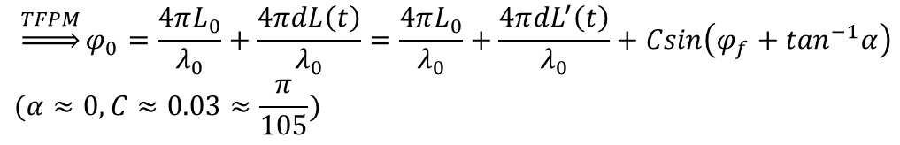
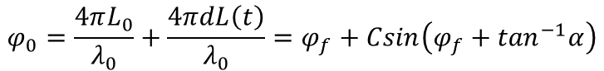
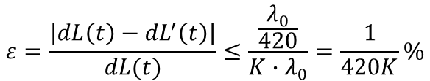
Part 2 不同反馈区域SMI时频分析算法设计
设：
$$L\left(t\right)=L_{0}+dL\left(t\right)=L_{0}+Acos\left(2πft+φ\right)=L_{0}+K(t)∙λ_{0} (K∈ℝ^{+})$$
$$φ_{0}=\frac{4πL_{0}}{λ_{0}}+\frac{4πdL\left(t\right)}{λ_{0}}=φ_{f}+Csin\left(φ_{f}+\tan^{−1}α\right)$$
$$\underset{⇒}{TFPM}φ_{0}=\frac{4πL_{0}}{λ_{0}}+\frac{4πdL\left(t\right)}{λ_{0}}=\frac{4πL_{0}}{λ_{0}}+\frac{4π{dL}^{′}\left(t\right)}{λ_{0}}+Csin\left(φ_{f}+\tan^{−1}α\right)$$
$$(α≈0, C≈0.03≈\frac{π}{105})$$
$$4πK\left(t\right)=4πK^{′}\left(t\right)+\frac{π}{105}sin\left(φ_{f}\right)⇒K\left(t\right)∈(K^{′}\left(t\right)±\frac{1}{420})$$
若：
$$K\left(t\right)≈K^{′}\left(t\right)⇒\left|{dL\left(t\right)−dL}^{′}\left(t\right)\right|=λ_{0}\left|{K\left(t\right)−K}^{′}\left(t\right)\right|∈[0,\frac{λ_{0}}{420})≈[0, 15.4nm)$$
$$ε=\frac{\left|{dL\left(t\right)−dL}^{′}\left(t\right)\right|}{dL(t)}≤\frac{\frac{λ_{0}}{420}}{K∙λ_{0}}=\frac{1}{420K}\%$$

Slide 10
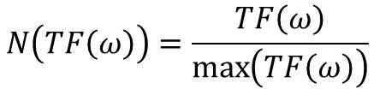
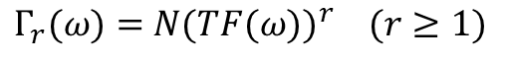
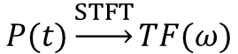
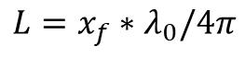
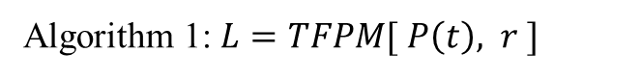
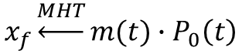
Part 2 不同反馈区域SMI时频分析算法设计——弱反馈
弱反馈区域 (C < 1)：
Algorithm 1: $L=TFPM[ P\left(t\right), r ]$
$$P(t)\underset{→}{STFT}TF(ω)$$
$$N\left(TF\left(ω\right)\right)=\frac{TF\left(ω\right)}{\max\left(TF\left(ω\right)\right)}$$
$Γ_{r}(ω)=$ ${N(TF(ω))}^{r} (r≥1)$
$m(t)∙P_{0}\left(t\right)\underset{←}{IFFT}Γ_{r}\left(ω\right).∗TF\left(ω\right) (C≈0)$
$$x_{f}\underset{←}{MHT}m(t)∙P_{0}\left(t\right)$$
$$L=x_{f}∗λ_{0}/4π$$

Slide 11
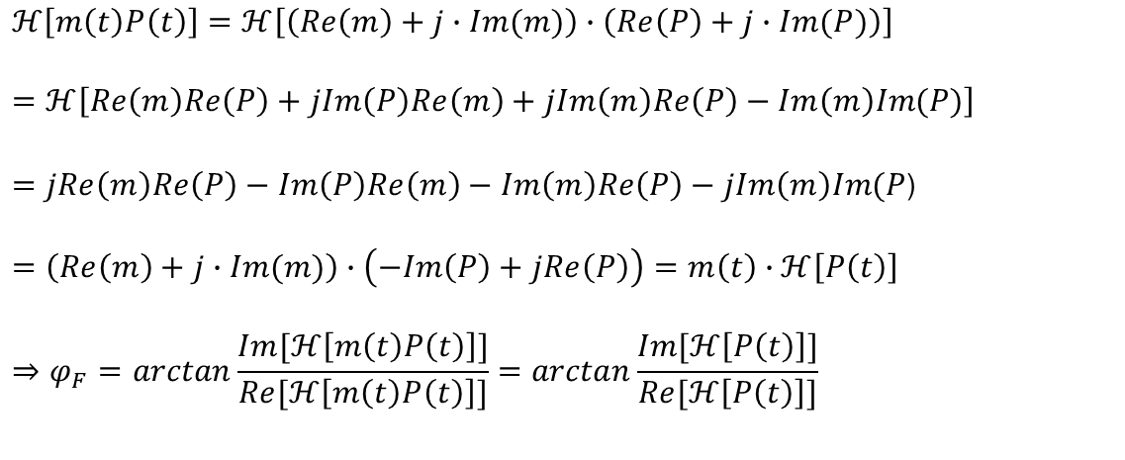
Part 2 不同反馈区域SMI时频分析算法设计——弱反馈
弱反馈区域 (C < 1)：
Algorithm 1: $L=TFPM[ P\left(t\right), r ]$
$$P(t)\underset{→}{STFT}TF(ω)$$
$$N\left(TF\left(ω\right)\right)=\frac{TF\left(ω\right)}{\max\left(TF\left(ω\right)\right)}$$
$$ℋ\left[m\left(t\right)P\left(t\right)\right]=ℋ\left[\left(Re\left(m\right)+j∙Im(m)\right)∙\left(Re\left(P\right)+j∙Im(P)\right)\right]$$
$$=ℋ\left[Re\left(m\right)Re\left(P\right)+jIm\left(P\right)Re\left(m\right)+jIm\left(m\right)Re\left(P\right)−Im\left(m\right)Im(P)\right]$$
$=jRe\left(m\right)Re\left(P\right)−Im\left(P\right)Re\left(m\right)−Im\left(m\right)Re\left(P\right)−jIm\left(m\right)Im(P$)
$$=\left(Re\left(m\right)+j∙Im(m)\right)∙\left(−Im\left(P\right)+jRe\left(P\right)\right)=m\left(t\right)∙ℋ\left[P\left(t\right)\right]$$
$$⇒φ_{F}=arctan\frac{Im[ℋ\left[m\left(t\right)P\left(t\right)\right]]}{Re[ℋ\left[m\left(t\right)P\left(t\right)\right]]}=arctan\frac{Im[ℋ\left[P\left(t\right)\right]]}{Re[ℋ\left[P\left(t\right)\right]]}$$
$Γ_{r}(ω)=$ ${N(TF(ω))}^{r} (r≥1)$
$m(t)∙P_{0}\left(t\right)\underset{←}{IFFT}Γ_{r}\left(ω\right).∗TF\left(ω\right) (C≈0)$
$$x_{f}\underset{←}{MHT}m(t)∙P_{0}\left(t\right)$$
$$L=x_{f}∗λ_{0}/4π$$

Slide 12
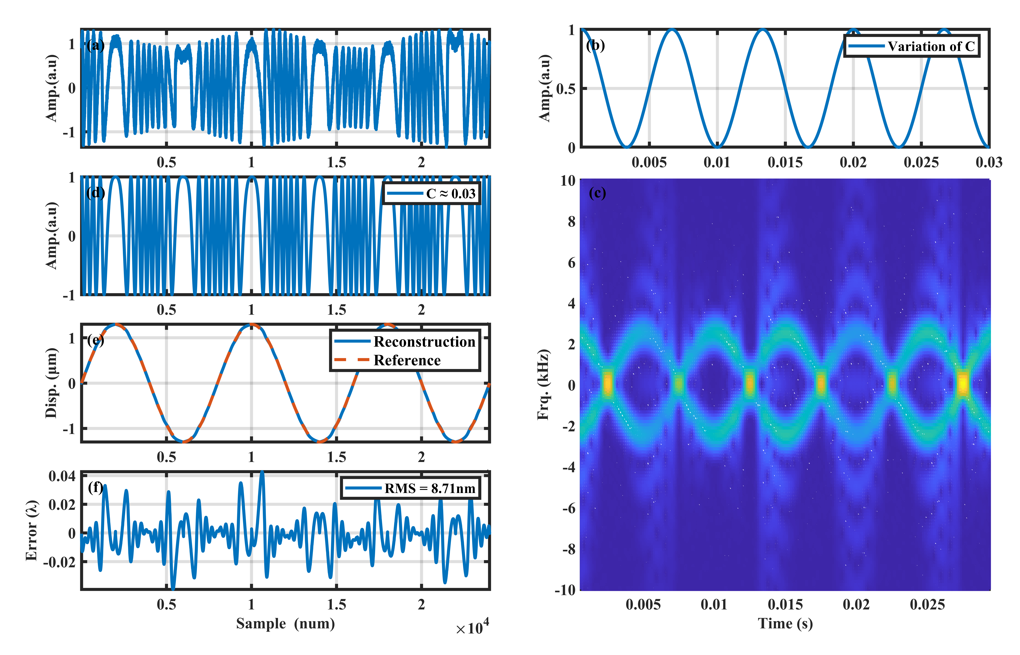
Part 2 不同反馈区域SMI时频分析算法设计——弱反馈
弱反馈区域 (C < 1)：
Algorithm 1: $L=TFPM[ P\left(t\right), r ]$
$$P(t)\underset{→}{STFT}TF(ω)$$
$$N\left(TF\left(ω\right)\right)=\frac{TF\left(ω\right)}{\max\left(TF\left(ω\right)\right)}$$
$Γ_{r}(ω)=$ ${N(TF(ω))}^{r} (r≥1)$
$m(t)∙P_{0}\left(t\right)\underset{←}{IFFT}Γ_{r}\left(ω\right).∗TF\left(ω\right) (C≈0)$
$$x_{f}\underset{←}{MHT}m(t)∙P_{0}\left(t\right)$$
$$L=x_{f}∗λ_{0}/4π$$

Slide 13
Part 2 不同反馈区域SMI时频分析算法设计——适度反馈
适度反馈区域 (1 < C < 4.6)：

Slide 14
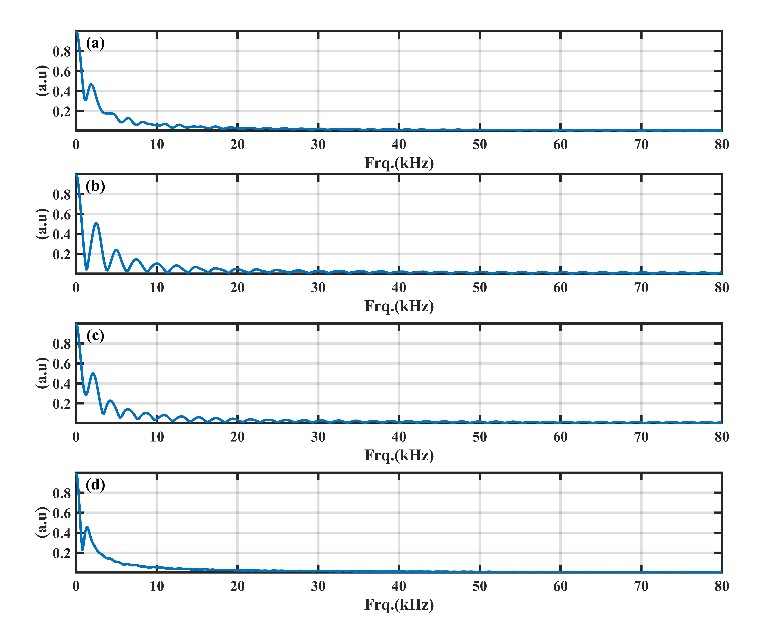
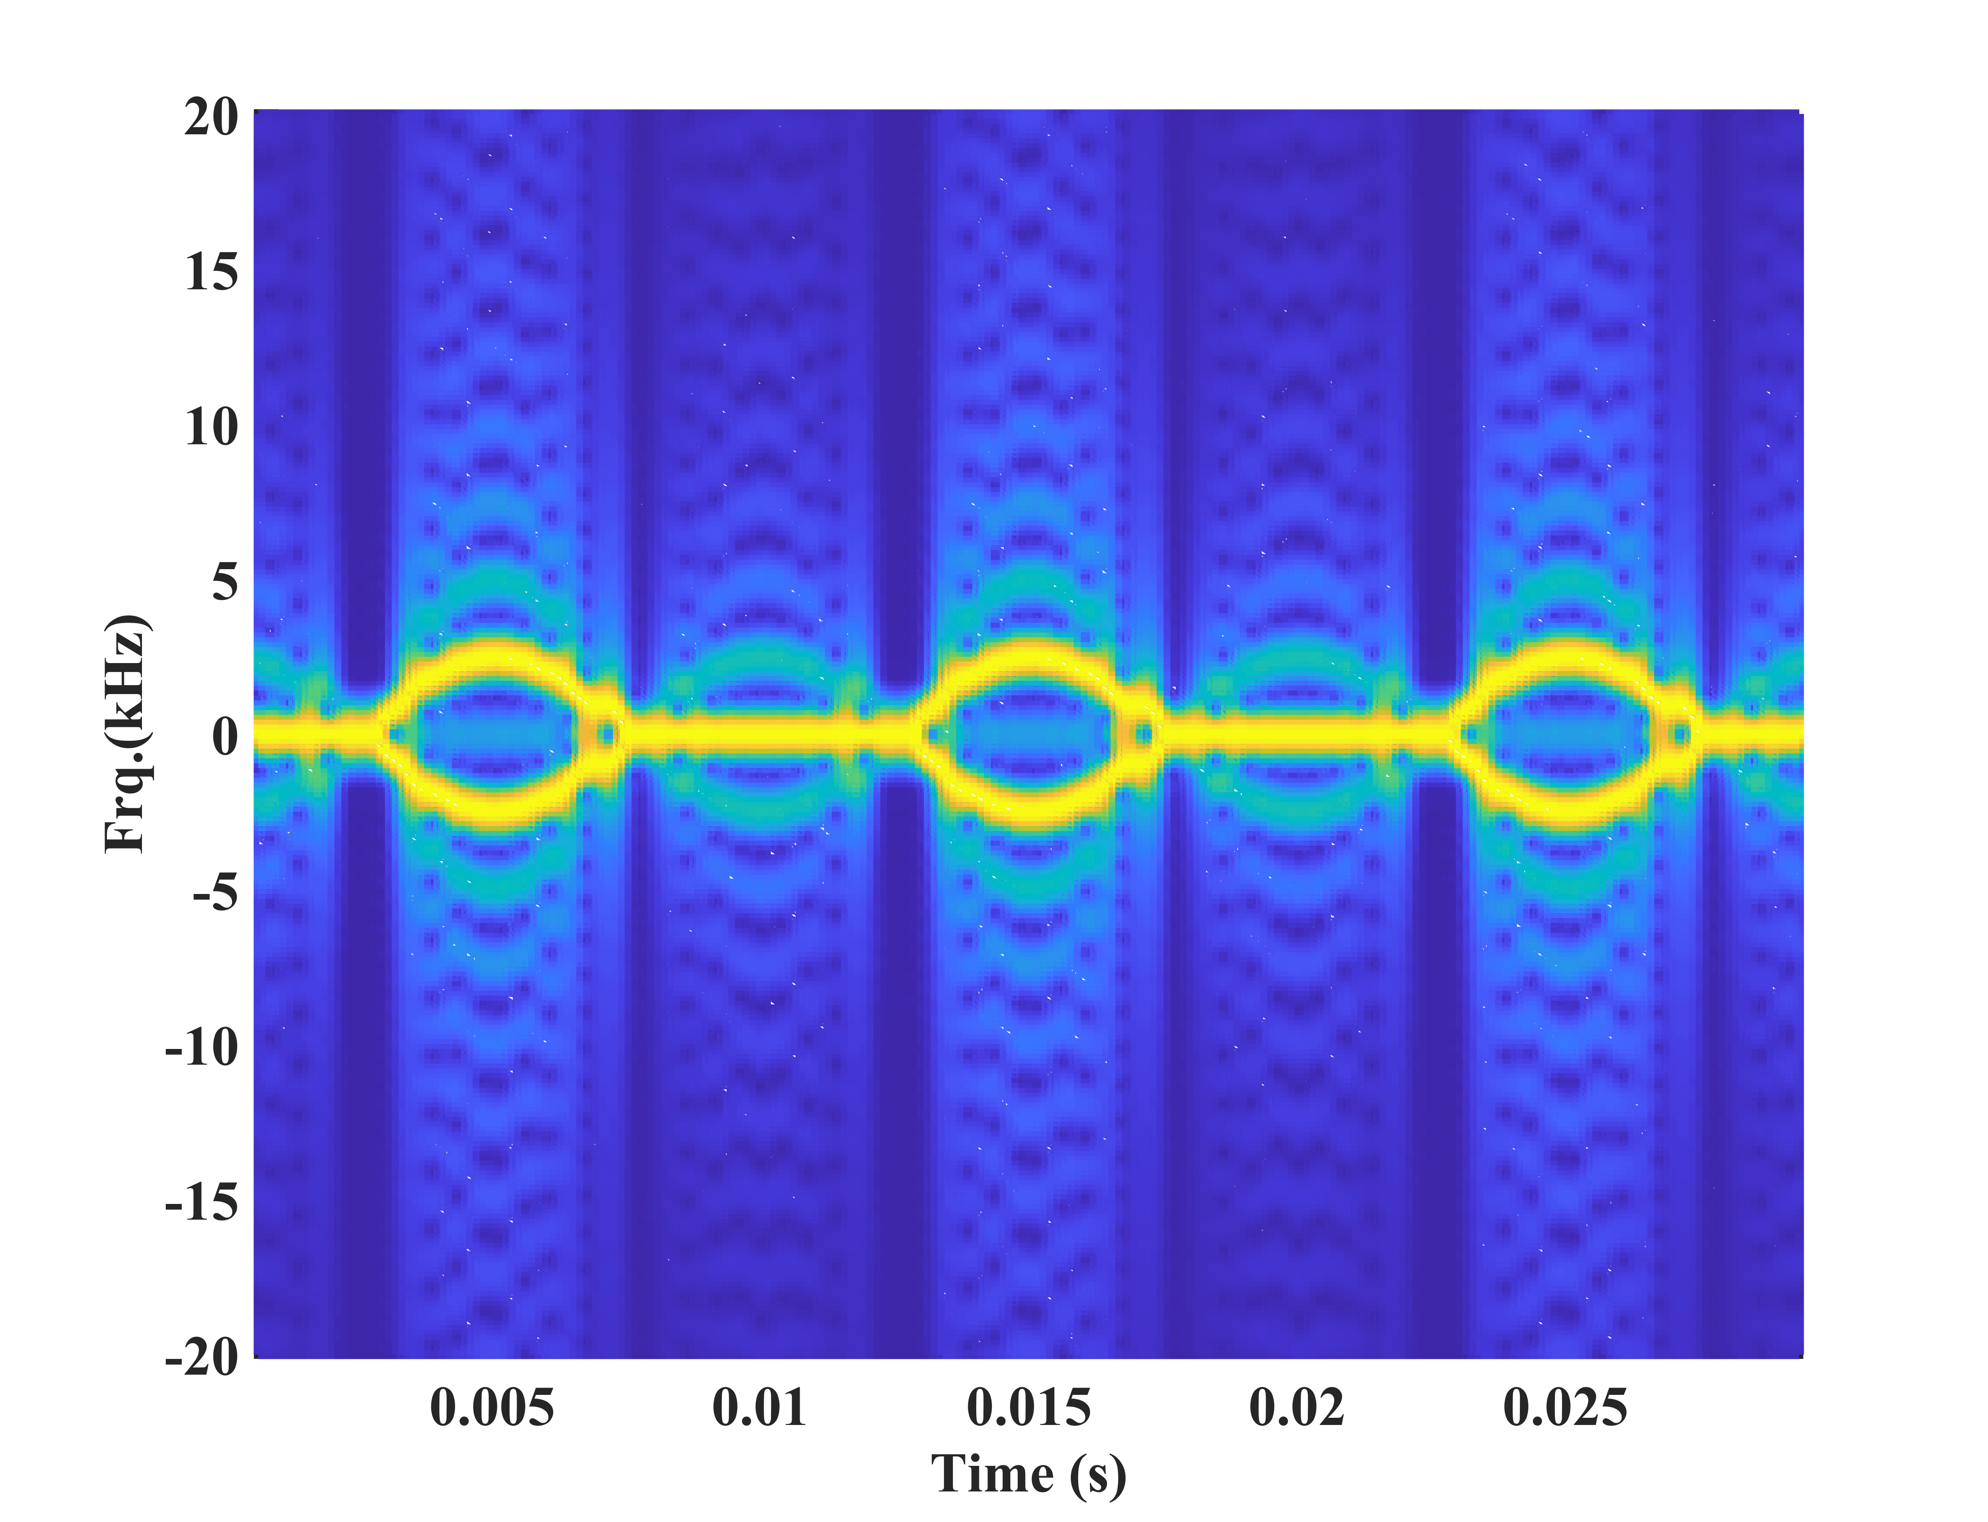
Part 2 不同反馈区域SMI时频分析算法设计——适度反馈
适度反馈区域 (1 < C < 4.6)：
分析要点：1. 隔直流与基频 2. 条纹主频识别 3. 给出主频合理区间

Slide 15
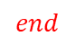
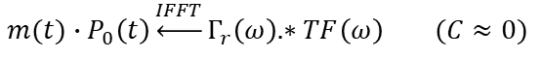

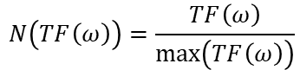
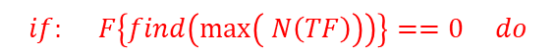
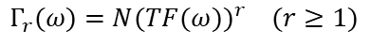
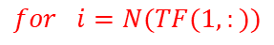
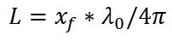
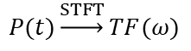
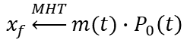
Part 2 不同反馈区域SMI时频分析算法设计——适度反馈
适度反馈区域 (1 < C < 4.6)：有效反馈区讨论
Algorithm 2: $L=TFPM[ P\left(t\right), r ]$
$$P(t)\underset{→}{STFT}TF(ω)$$
$$N\left(TF\left(ω\right)\right)=\frac{TF\left(ω\right)}{\max\left(TF\left(ω\right)\right)}$$
$$for i=N(TF(1,:))$$
$$if: F\left\{find\left(\max\left( N\left(TF\right)\right)\right)\right\}==0 do$$
$Hold Peaks>σ, others=0$
$$end$$
$$end$$
$Γ_{r}(ω)=$ ${N(TF(ω))}^{r} (r≥1)$
$m(t)∙P_{0}\left(t\right)\underset{←}{IFFT}Γ_{r}\left(ω\right).∗TF\left(ω\right) (C≈0)$
$$x_{f}\underset{←}{MHT}m(t)∙P_{0}\left(t\right)$$
$$L=x_{f}∗λ_{0}/4π$$

Slide 16
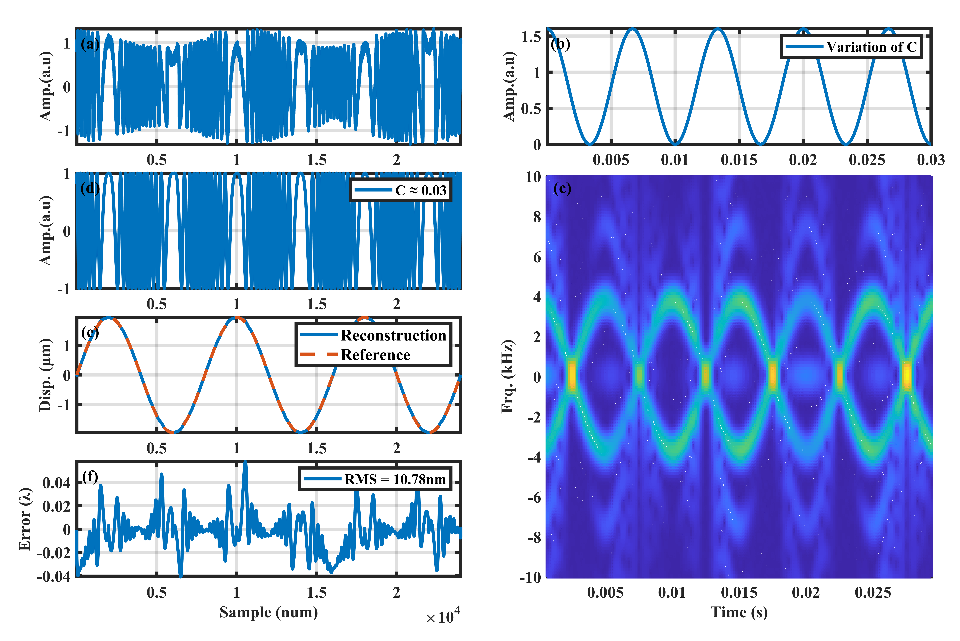
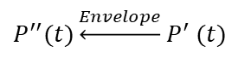






Part 2 不同反馈区域SMI时频分析
跨反馈区域 (C < 1.6)：
Algorithm 3: $L=TFPM\left[ P\left(t\right), r \right]$
$$P (t)\underset{→}{FFT}A(ω)\underset{→}{DC and f_{D} Offset}A^{′} (ω)$$
$$P^{′}(t)\underset{←}{IFFT}A^{′} (ω)$$
$$P^{′′}(t)\underset{←}{Envelope}P^{′} (t)$$
$$P^{′′} (t)\underset{→}{STFT}TF(ω)$$
$$N\left(TF\left(ω\right)\right)=\frac{TF\left(ω\right)}{\max\left(TF\left(ω\right)\right)}$$
$Γ_{r}(ω)=$ ${N(TF(ω))}^{r} (r≥1)$
$m(t)∙P_{0}\left(t\right)\underset{←}{IFFT}Γ_{r}\left(ω\right).∗TF\left(ω\right) (C≈0)$
$$x_{f}\underset{←}{MHT}m(t)∙P_{0}\left(t\right)$$
$$L=x_{f}∗λ_{0}/4π$$
改善情况：1. C 范围扩展到 2.5 2. RMSE = 2.56% 3. 扩展方向：图像处理

Slide 17


Part 2 不同反馈区域SMI时频分析
扩展方向：图像处理

Slide 18

Part 2 不同反馈区域SMI时频分析
扩展方向：图像处理

Slide 19


Part 2 不同反馈区域SMI时频分析
扩展方向：图像处理

Slide 20



Part 3 总结与时间安排
$$C$$ | $$l$$
 | 0.1 | 0.5 | 1 | 2 | 10
0.3 | 0.2 | 0.1 | 0.04 | 0.013 | 0.008
0.5 | 0.36 | 0.21 | 0.1 | 0.042 | 0.02
0.2~0.8 | 0.15~0. 5 | 0.1~0.35 | 0.03~0.2 | 0.01~0.1 | 0.01~0.05

Slide 21
Part 3 总结与时间安排
完成剩余部分仿真及理论研究工作
完成论文调研工作及论文初稿
完成论文格式、打印等后期工作
2022.7-9
2023.4
2022.10-11
2022.12-2023.1
2023.1-3
完成实验设计及实验数据处理
完成论文修稿工作，调整论文内容

Slide 22
谢 谢 聆 听
Continue--

